Slide 1
Consignment-Platform
DIP2024HW3_王乐峰、刘津铭、王璟昊、杨俊杰

Slide 2
项目概述
随着市场情况的不断变化，银行时常需要推出新的存款产品，有时候还需要提供平台， 支持外部其他基金的代销业务。
针对以上所述情况与业务需求，我们决定开发一款银行理财产品代销平台，同时满足公众个人用户、银行管理方、理财金公司用户三方的相关业务需求。
由于面向的用户购买方和产品提供方不尽相同，我们准备设计并提供原子服务定制化服务，以应对不同的用户需求，这也是本产品的主要难点与特点所在。

Slide 3
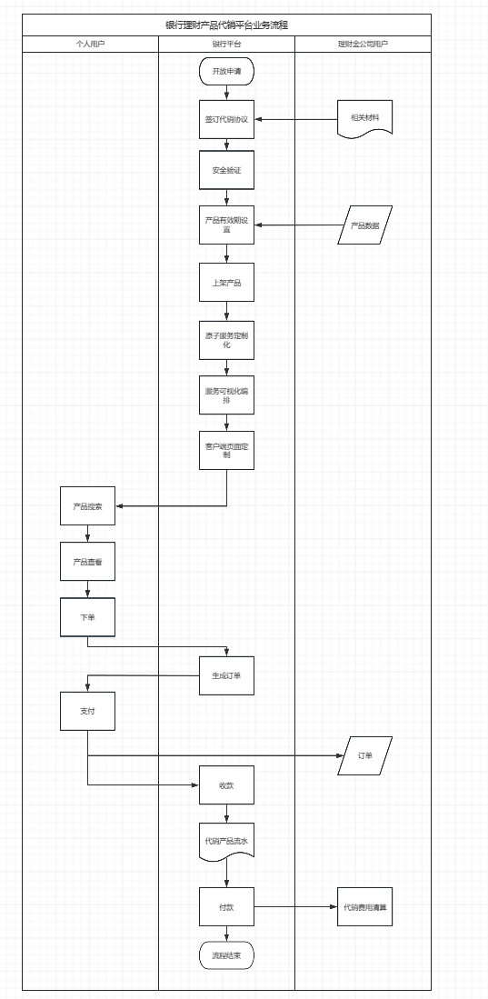
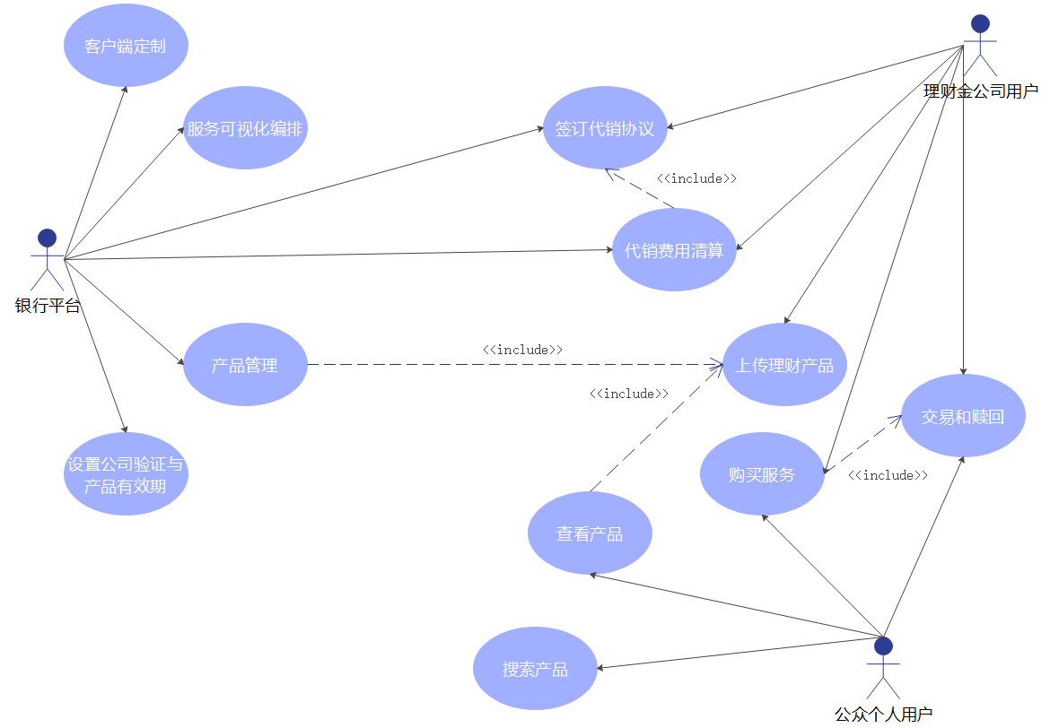
流程与场景
流程图与用例图（详见需求描述文档）

Slide 4
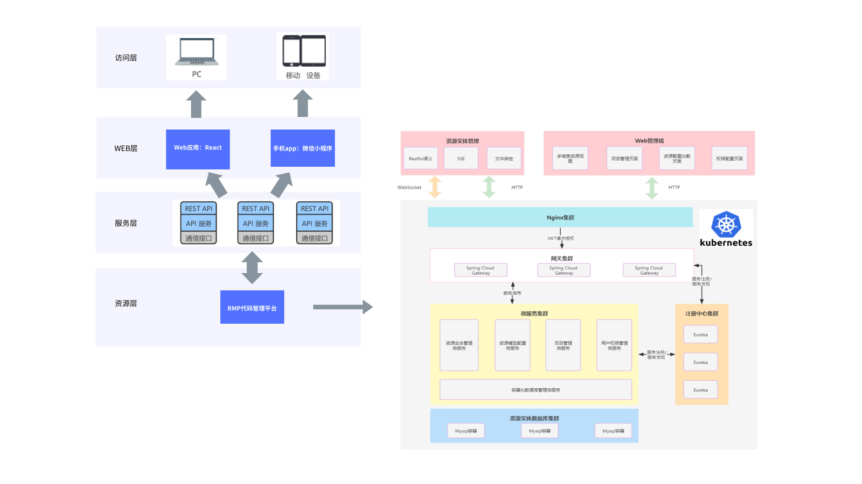
技术架构

Slide 5
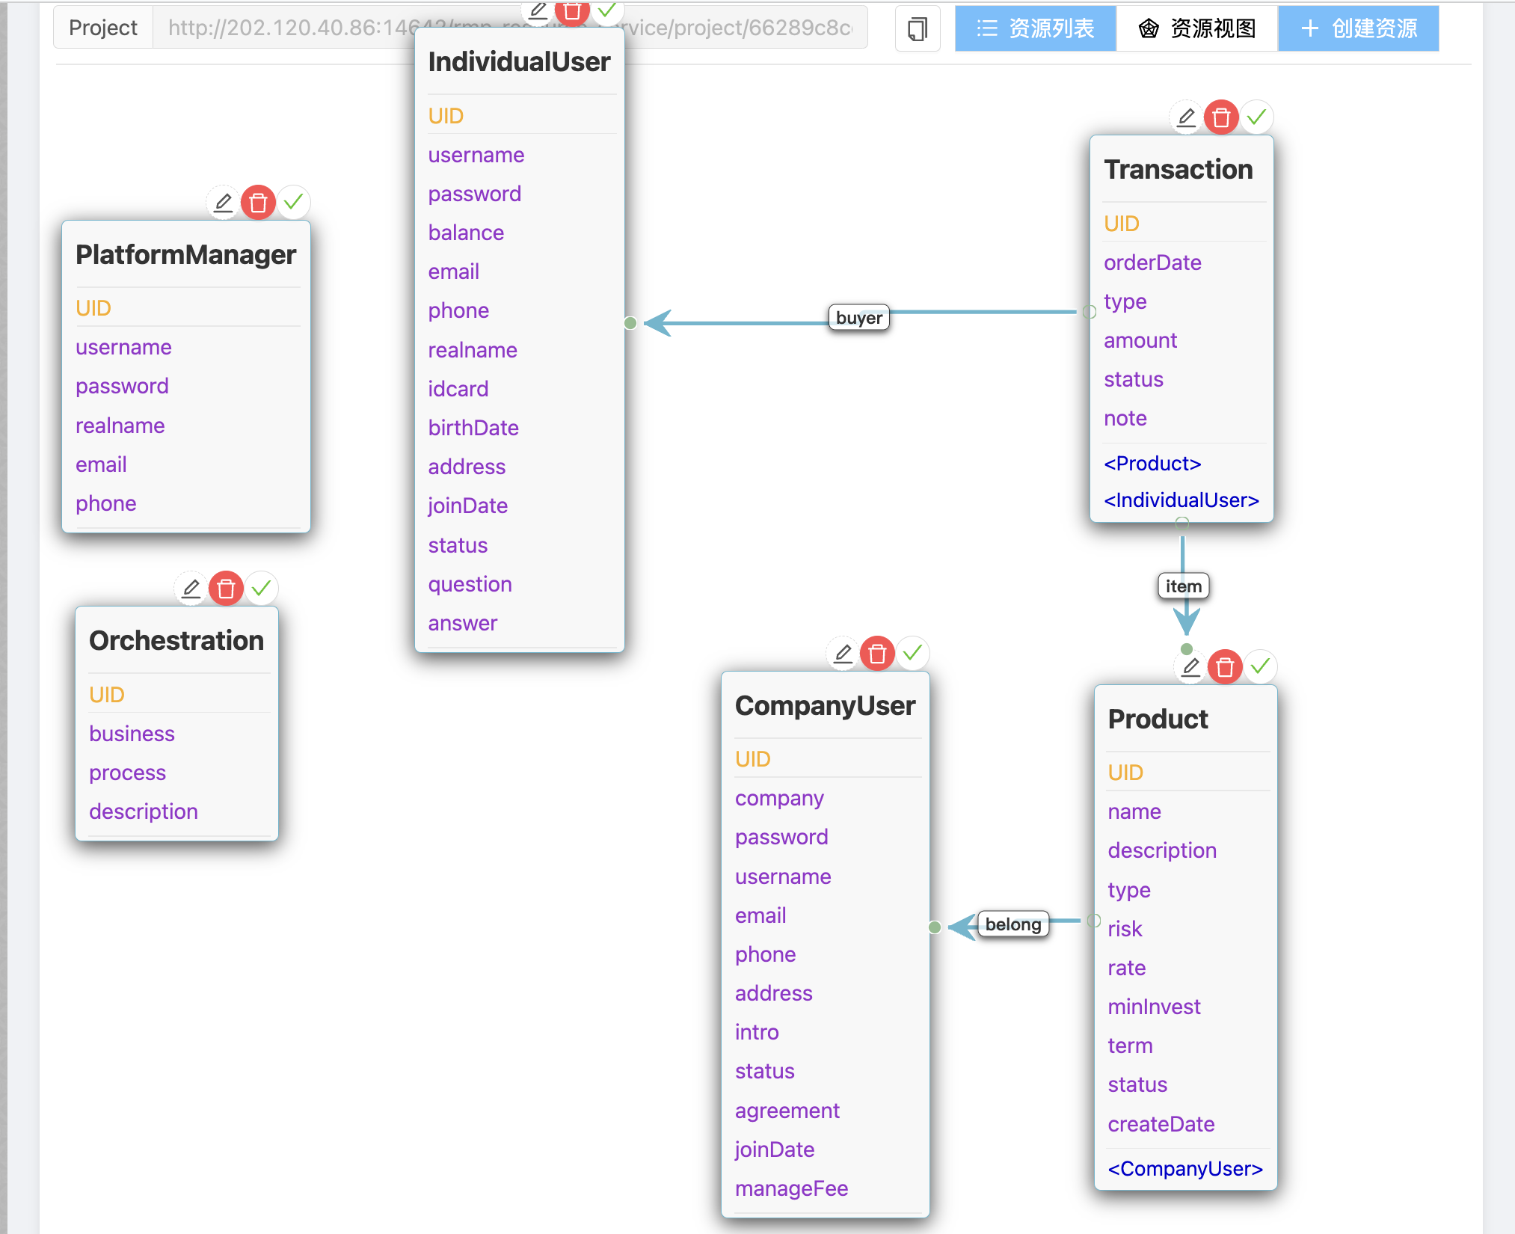
数据模型
Resource on RMP platform

Slide 6
算法逻辑
推荐算法：
用于为个人用户推荐符合购买习惯的产品列表
采用产品与用户历史购买产品的相似度（归一化后的欧氏距离）作为排序依据。

Slide 7
主要创新
Orchestrating, re-orchestrating, publishing, and republishing atomic services
Maintaining process resource on RMP platform
Render the client-side pages dynamically

Slide 8
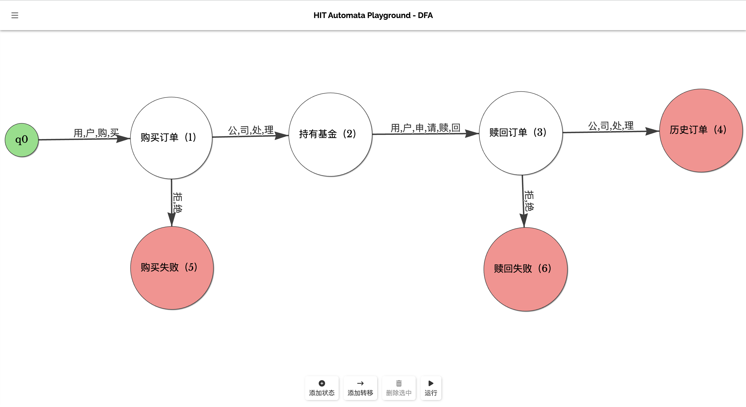
Stateless
Decoupling atomic service
TX.status

Slide 9
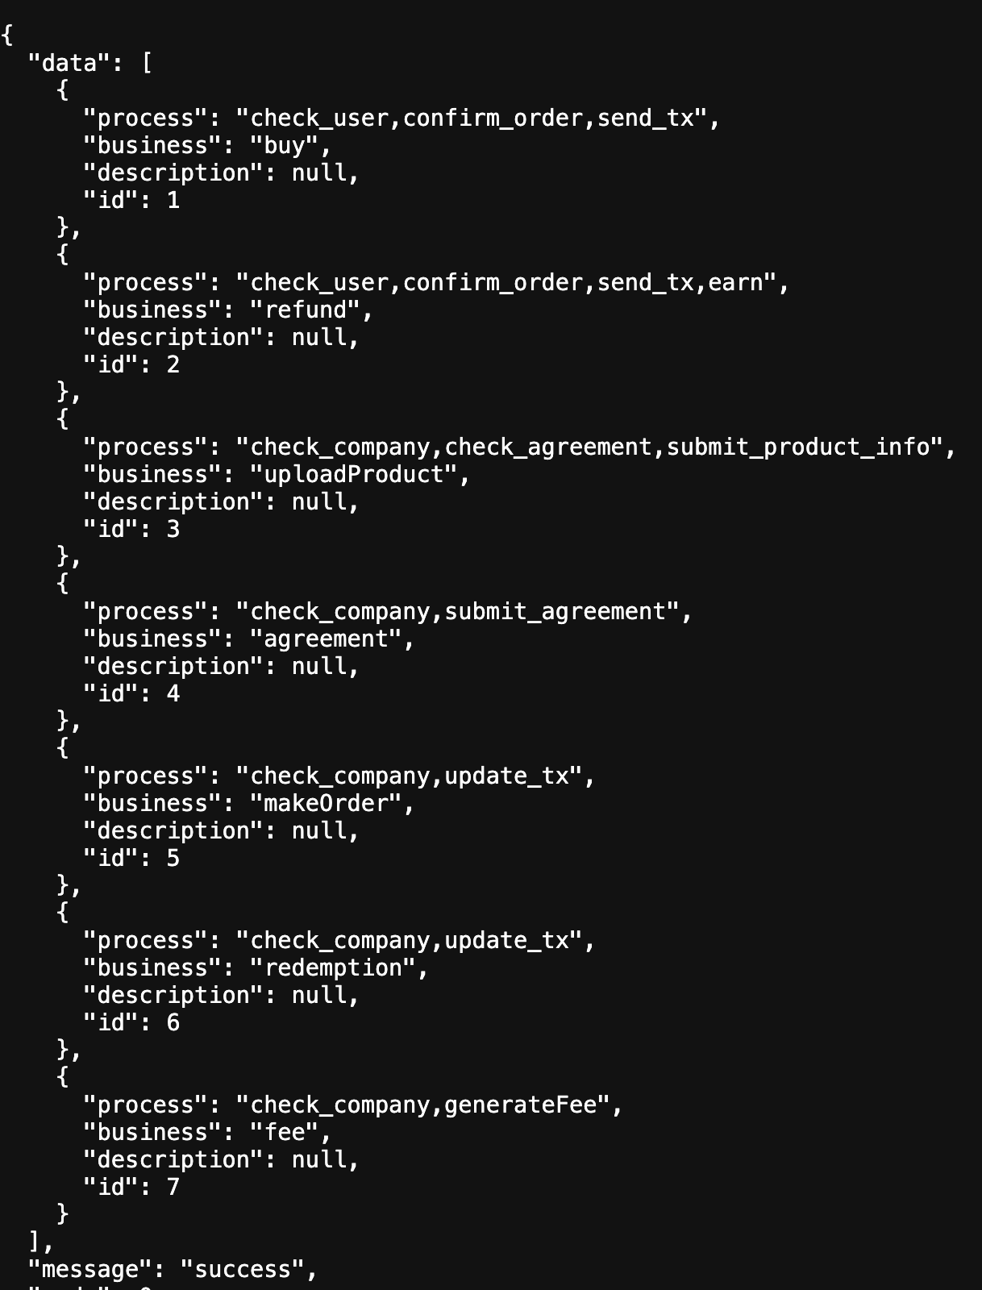
Orchestration Resource
7 processes
2 for individual user
5 for company
Maintaining process resource on RMP platform
Bank Manager can configure this resource.

Slide 10
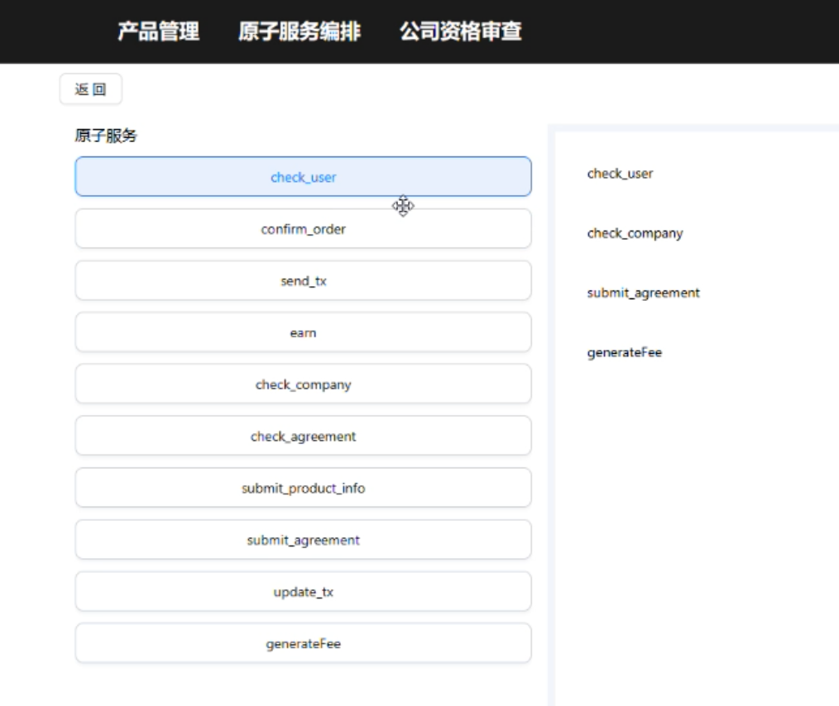
Orchestration Resource
7 processes
2 for individual user
5 for company
Maintaining process resource on RMP platform
Bank Manager can configure this resource.

Slide 11
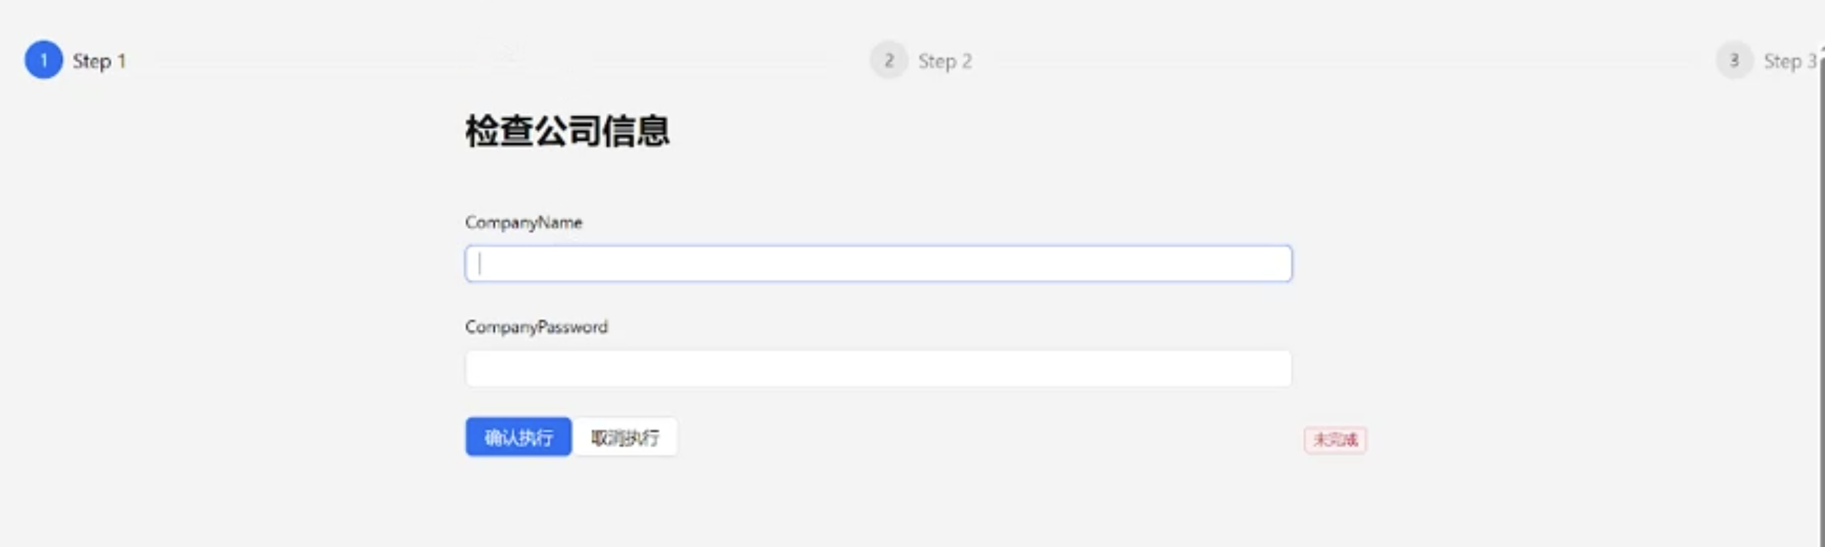
Rendering
We can render the client-side pages dynamically, based on orchestration resource.

Slide 12
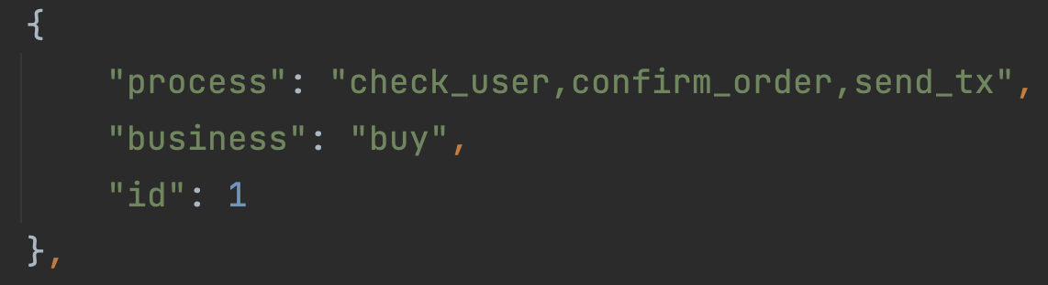
Rendering
We fetch the orchestration resource from RMP.
Use [current] as a pointer
Store the intermediate result in the assembling page

Slide 13
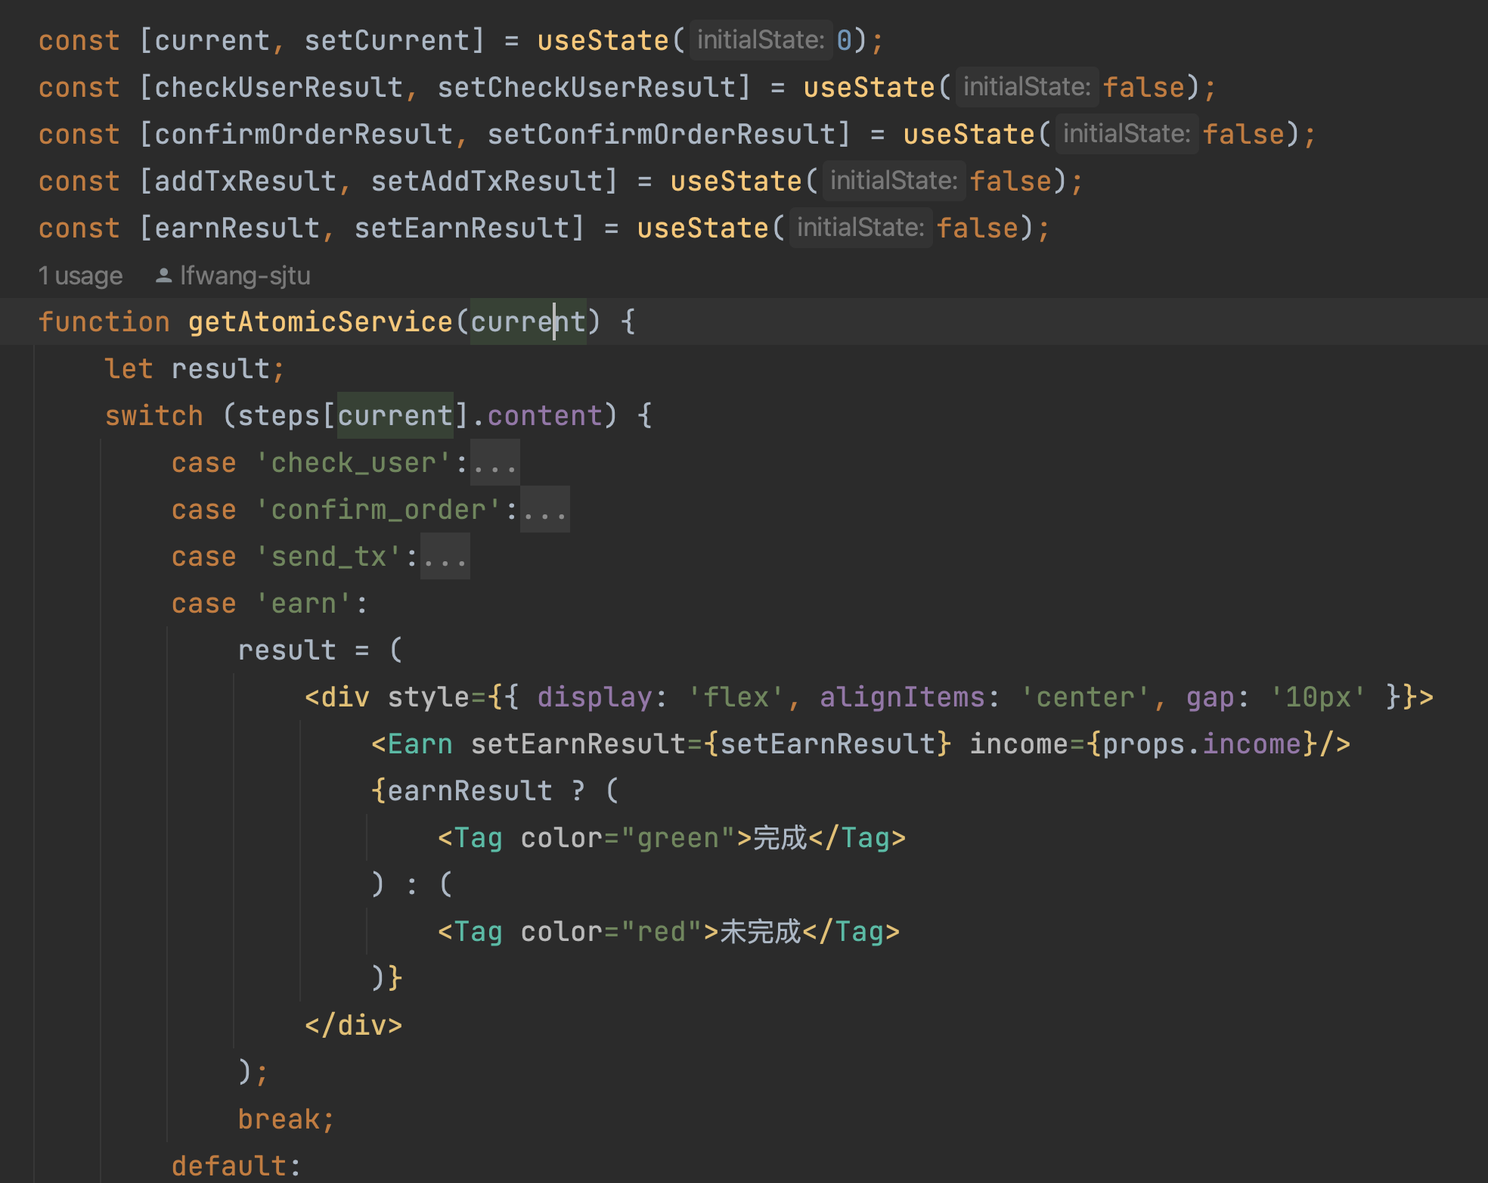
Rendering

Slide 14
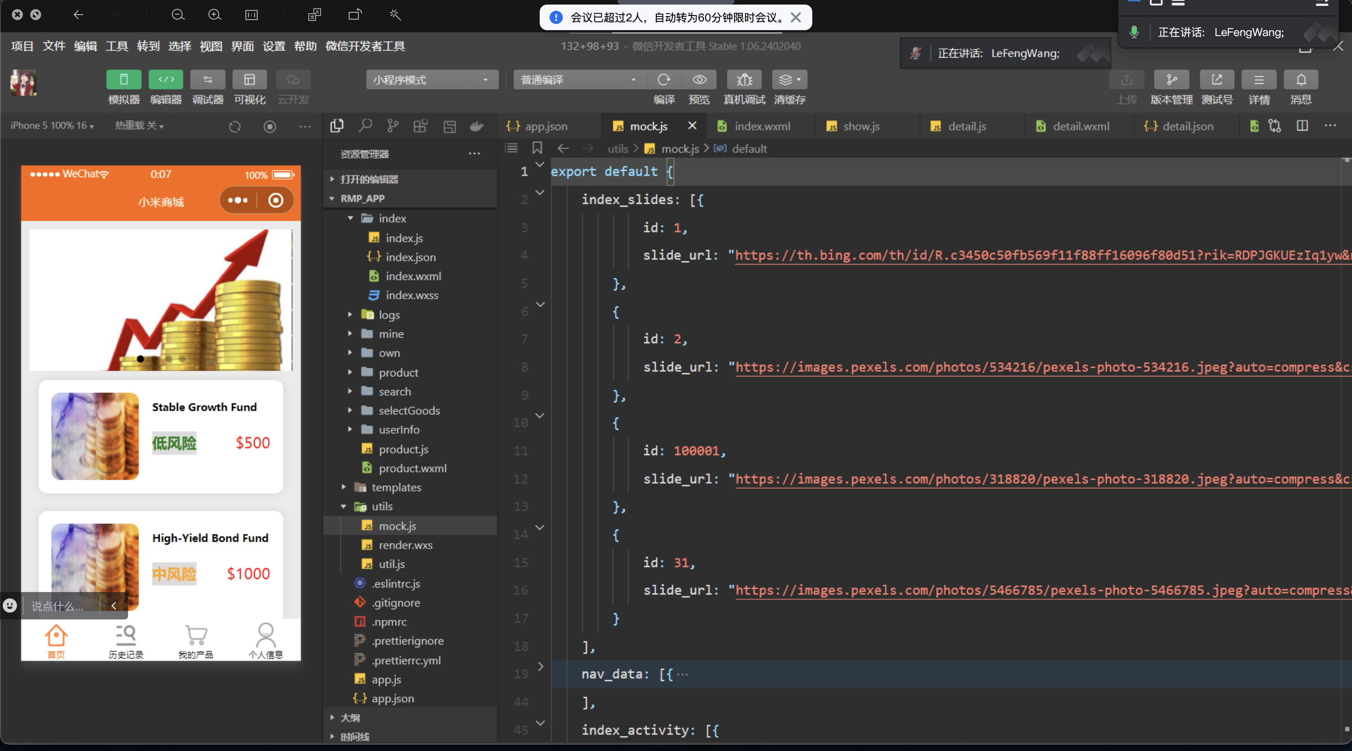
WeChatProjects

Slide 15
组员分工
姓名 | 分工 | 贡献度%
王乐峰 | 个人用户web开发、原子服务实现方式设计、沟通协调分工、小程序产品详情开发 | 25
刘津铭 | 公司用户web开发、业务角色设计、小程序交易界面开发，小程序路由实现 | 25
王璟昊 | 管理员用户web开发、技术架构设计、业务流程设计、小程序产品页面开发 | 25
杨俊杰 | 实现协同过滤算法推荐产品、用例建模、小程序用户页面开发 | 25

Slide 16
Demo

